Slide 1

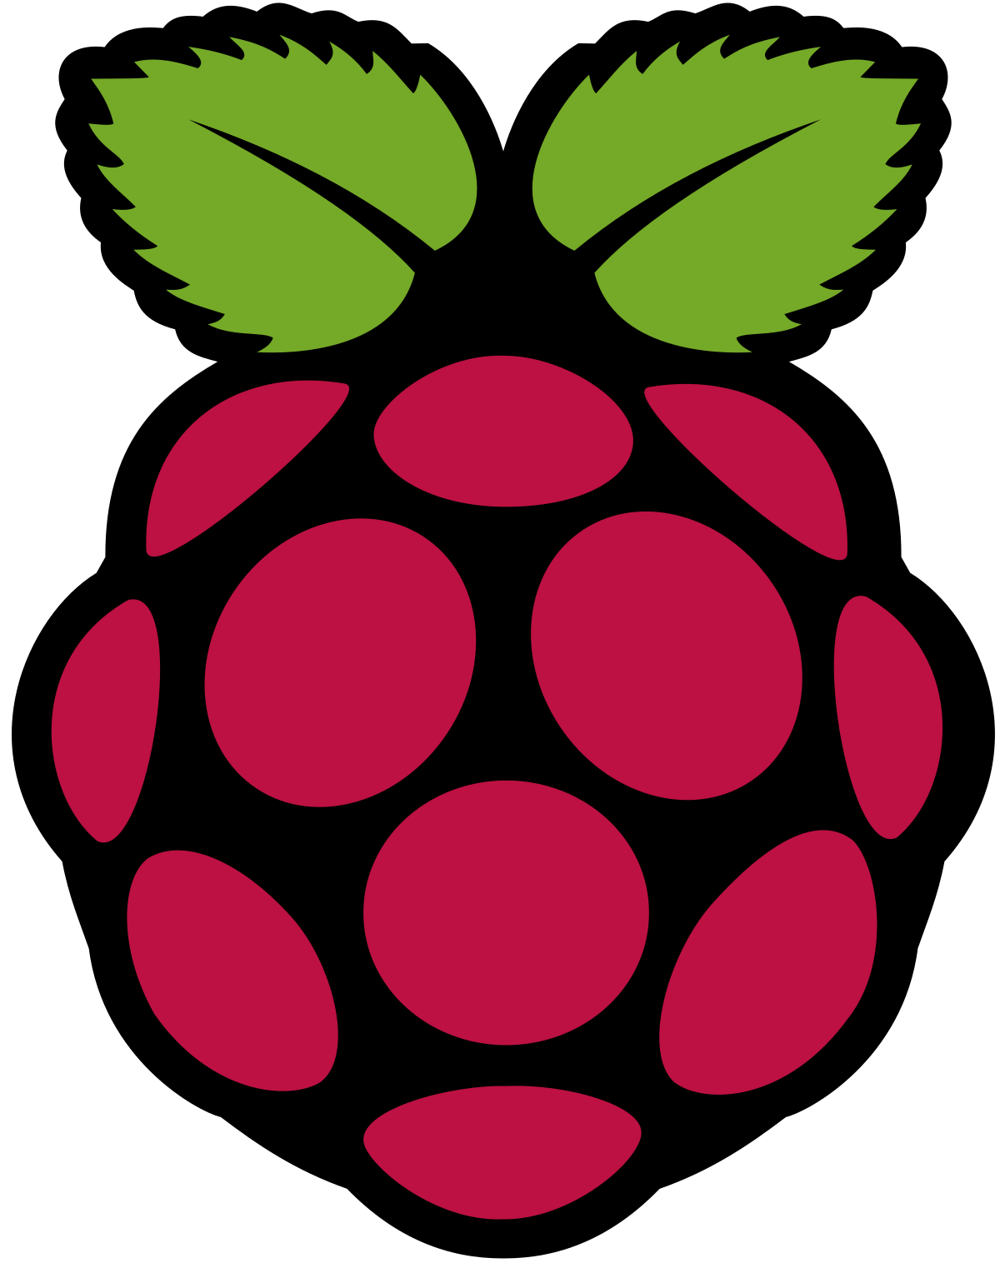
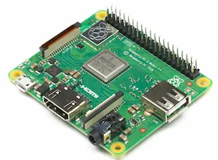
Les nano-ordinateurs:
Historique
Qu’est-ce que c’est?
À qui s’adresse les nano-ordinateurs?
Comment peut-on l’obtenir?

Slide 2
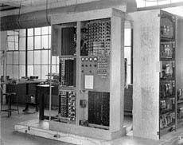
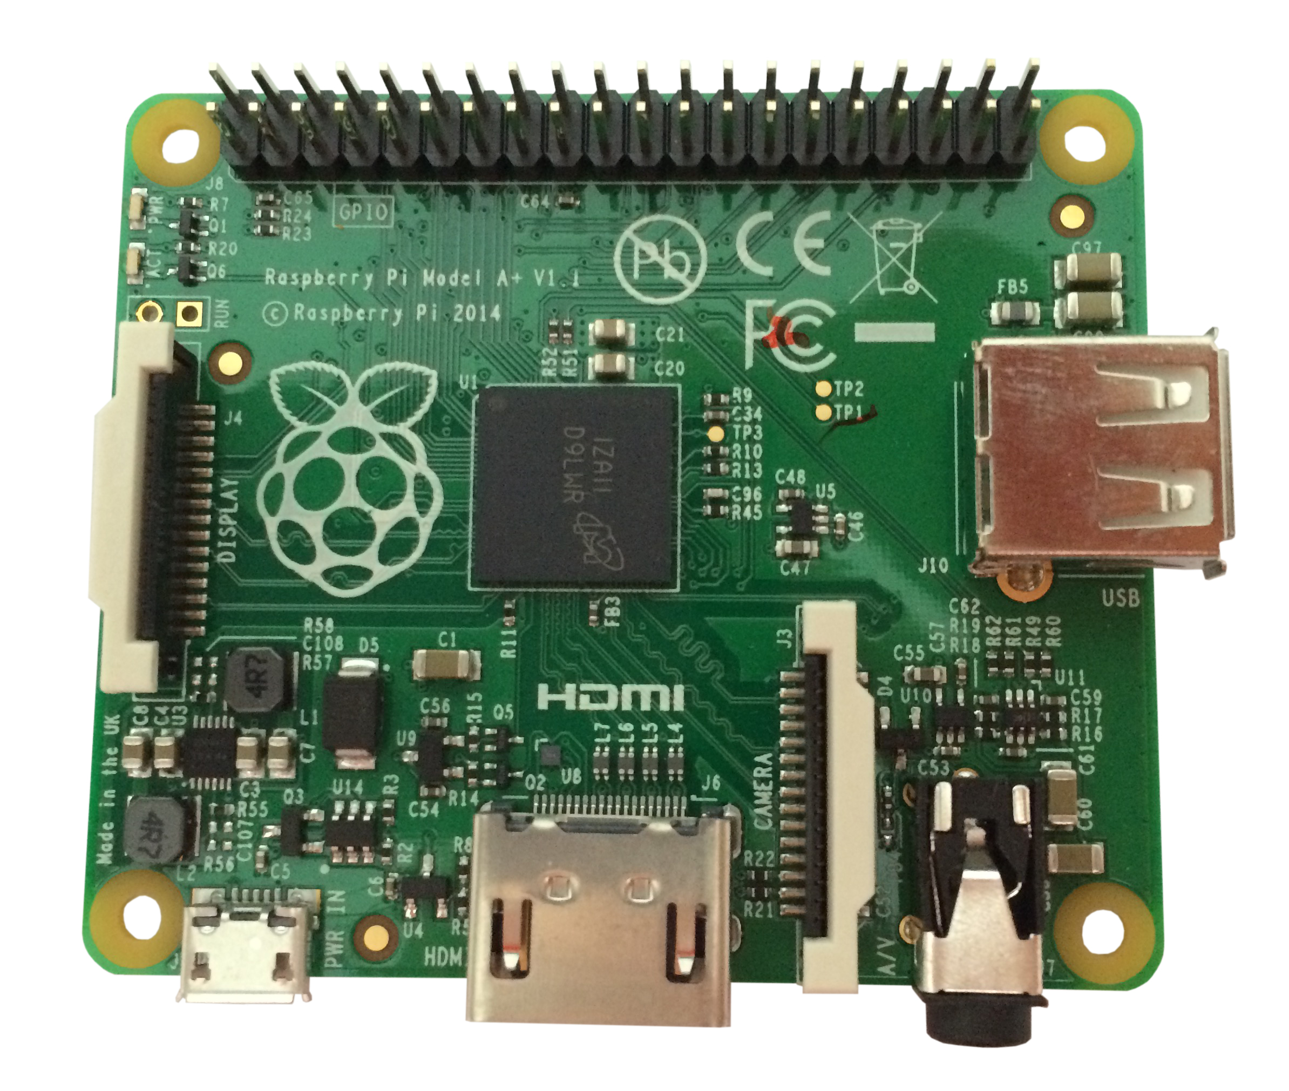
Historique:
Au tout début, les ordinateurs prenaient énormément de place et consommaient énormément d’électricité. Les premiers ordinateurs ont vu le jour au milieu du XXe siècle.
Au fil des années les ordinateurs ont vu leur taille diminuer petit à petit.
Le premier nano-ordinateur est apparu sur le marché en février 2012, mais les premiers prototypes datent de 2006.
Notes:
Les premiers ordinateurs, considérés comme tels étaient des machines à calculer. On considère que 9 ordinateurs se retrouvent nommés comme étant le premier ordinateurs de l’histoire. 7 d’entre eux étaient des machines à calculer, tandis que les deux autres ont servis plutôt dans un contexte militaire. L’un des deux a servi au déchiffrage des messages secrets allemands tandis que l’autre a servi à calculer des trajectoires balistiques.
Les tours d’ordinateur sont déjà une belle avancée en matière de technologie vu que l’on a réussi à réduire drastiquement la taille des anciens ordinateurs. Mais ce que vous ne savez peut-être pas c’est qu’il existe d’autre tailles d’ordinateurs, il y a les mini ordinateurs, les micro-ordinateurs (dont font partie vos laptops) et les nano-ordinateurs.
Aujourd’hui je vais m’attarder sur les nano-ordinateurs et vous expliquer leur fonctionnement.

Slide 3
Qu’est-ce qu’un nano-ordinateur?
Le terme nano-ordinateur est utilisé pour désigner des ordinateurs de la taille d’une carte de crédit.
Un nano-ordinateur c’est tout simplement un ordinateur qui se veut le plus simple possible.
Un nano-ordinateur peut faire tourner un système d’exploitation entier.
Notes:
Les ordinateurs à leur débuts dans les années 1980, possédaient des circuits gravés dont l’échelle se comptaient en micron. Un micron c’est un millionième de mètre. Depuis 2017, les circuits gravés font 10 nanomètres, un nanomètre c’est l’équivalent d’un millième de micron. Donc les circuits gravés sont devenus 100 fois plus petits qu’en 1980.
Un nano-ordinateur ne possède pas d’écran, c’est un micro-processeur de la taille d’une carte de crédit avec des ports USB et HDMI sur lesquels on peut raccorder un écran et une multitude de composants. C’est une mini-centrale que l’on peut transporter partout. Le nano-ordinateur peut tout à fait comme un pc faire tourner un système d’exploitation tel que Windows, Linux ou Android. Le nano-ordinateur possède un espace de stockage, mais celui-ci est très petit, dans le cas où vous voudriez l’utiliser, il est conseiller d’avoir un stockage externe qu’il soit physique ou non. L’avantage d’un nano-ordinateur est qu’il est très abordable et très petit.
Vous pouvez tout à fait vous imaginer en train de jouer à des jeux-vidéos gourmands en utilisant le cloud gaming.
Vous vous demandez peut-être pourquoi il y a une framboise dans le coin supérieur de chacune de mes slides, ils s’agit du logo d’une des marques les plus répandues au niveau des nano-ordinateurs, je parle bien entendu de la marque Raspberry.

Slide 4
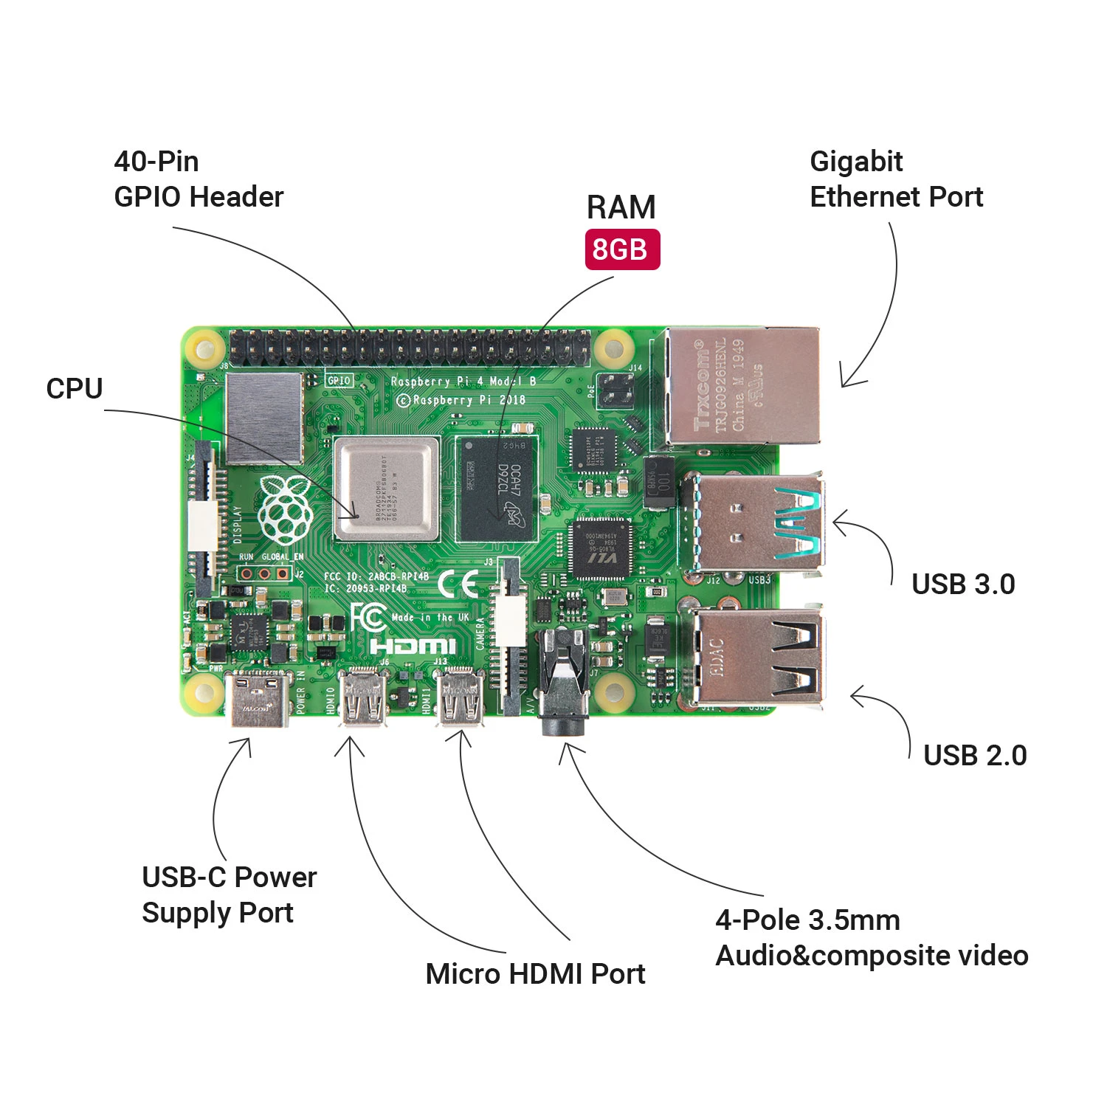
Raspberry Pi:
Raspberry Pi est un nano-ordinateur mono-carte conçu par des professeurs dans l’université de Cambridge.
Le Raspberry Pi 4 est le dernier nano-ordinateur de Raspberry en date. Ci-contre vous pouvez voir une vue aérienne du nano-ordinateur et de ses composants.
Notes:
Le Raspberry Pi fut créé pour ouvrir les portes de l’informatique a tout un chacun et de rendre les ordinateurs plus accessibles à n’importe qui. En effet le raspberry Pi est très abordable d’un point de vue financier, le dernier nano-ordinateur de la gamme est obtenable pour 35 dollars.
Le raspberry Pi 4 vous permet de vous faire un setup avec deux écrans avec une résolution 4K. Vous pouvez vous-même décider de la taille de la RAM sur votre nano-ordinateur, celle-ci va de 2 giga de ram jusqu’à 8 giga. La carte comprend aussi des ports USB 2.0, USB 3.0 et USB-C, ainsi que deux micro-ports HDMI. Elle est reliable à internet par un port Ethernet.

Slide 5
À qui s’adressent les nano-ordinateurs?
Déconseillé aux novices de l’informatique
Formation des étudiants en informatique
Dans le secteur de la domotique
Dans le secteur de la robotique
Notes:
Même si sa taille et ses capacités ont de quoi séduire le plus grand nombre, il est toutefois déconseillé aux novices de l’informatique de s’y aventurer. Il faut un minimum de connaissances informatiques avant de se lancer dedans. Ils peuvent servir à la formation des étudiants en informatique, et sont utilisés pour raccorder des capteurs dans la domotique.
Un nano-ordinateur peut servir comme base domotique dans le déclenchement d’actions, pour générer des rapports et analyser des événements.
On peut tout à fait aussi retrouver les nano-ordinateurs dans le secteur de la robotique.

Slide 6
Comment peut-on l’obtenir?
Il est extrêmement facile d’en obtenir un et son prix n’est pas du tout élevé.
Vous pouvez vous en procurer très facilement sur internet, il existe plusieurs marques de nano-ordinateurs mais Raspberry reste le leader du marché.
Le nano-ordinateur se veut simple, mais vous pouvez tout à fait vous procurer un boîtier pour le protéger et ne pas rester avec votre carte à nu.
Notes:
Pour vous en procurer un rien de plus simple, une simple recherche google et vous tomberez directement sur plusieurs sites vous permettant d’en acheter, un des premiers sites que vous trouverez sera certainement celui de Raspberry vu qu’il est le leader du marché. Plus qu’à vous procurez un écran, un clavier et une souris et vous n’aurez plus qu’à configurer votre nano-ordinateur.

Slide 7

Merci de votre attention!!!

Slide 8
Sources:
http://sublimemilwaukee.com/la-revolution-du-nano-ordinateur/
https://www.raspberrypi.org/products/raspberry-pi-4-model-b/?resellerType=home
https://fr.wikipedia.org/wiki/Raspberry_Pi
https://codepromo.rtbf.be/decouverte-nano-ordinateurs
https://www.clubic.com/raspberry-pi/article-849782-1-raspberry-pi-introduction-nano-ordinateur.html
https://fr.wikipedia.org/wiki/Nano-ordinateur
https://fr.wikipedia.org/wiki/Ordinateur
https://www.reichelt.com/magazin/fr/nano-ordinateur-comparatif/

